Slide 1
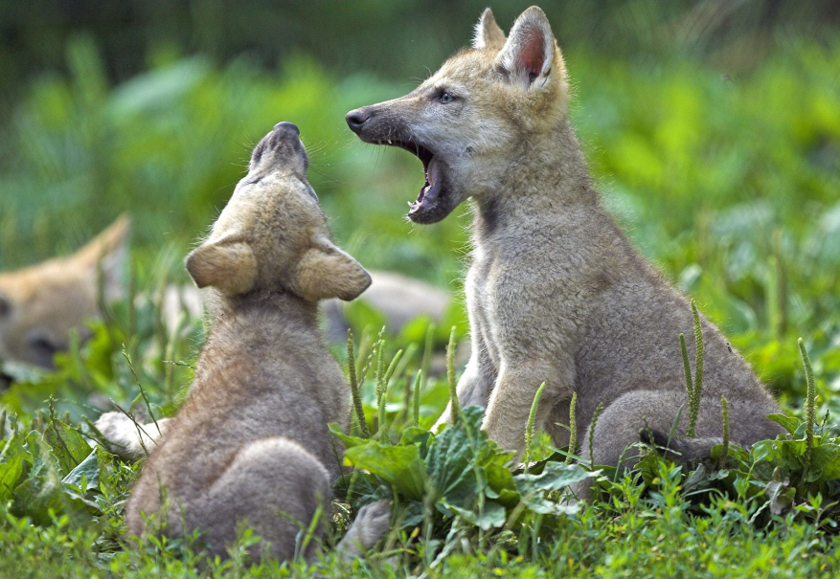
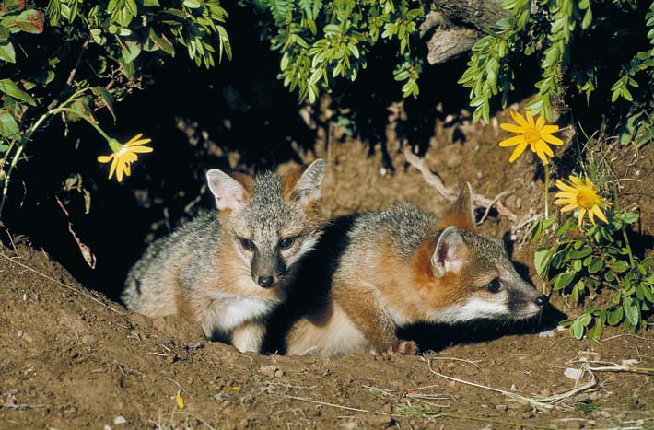
Всегда побеждает тот волк, которого ты кормишь.

Slide 2
